Slide 1
ИСПОЛЬЗОВАНИЕ ИКТ НА УРОКЕ ФИЗИЧЕСКОЙ КУЛЬТУРЫ
Презентацию подготовил учитель физической культуры
МОУ - СОШ № 8
г. Аткарска
Сидоренко Денис Владимирович

Slide 2
Актуальность применения ИКТ на уроке физической культуры:
недостаточная двигательная активность;
отсутствие интереса к физической культуре и спорту;
разный уровень учебных возможностей школьников
недостаточная образованность учащихся в сфере физической культуры.

Slide 3
повышение эффективности обучения через использование ИКТ в учебном процессе.
Цель использования ИКТ на уроке:
ЗАДАЧИ :
повышение уровня теоретических и практических умений, навыков по предмету;
повышение качества знаний;
развитие творческих способностей учащихся.

Slide 4
ИСПОЛЬЗОВАНИЕ ИКТ НА УРОКЕ ФИЗИЧЕСКОЙ КУЛЬТУРЫ
Использование ИКТ не должно длиться на уроке более 15 мин. подряд .
Здесь учитель координирует, направляет, руководит и организует учебный процесс, а сам материал «объясняет» вместо него компьютер. С помощью видеоряда, звука и текста школьник получает представление об изучаемом двигательном действии.
В качестве проверки знаний применяется компьютерный контроль. Используется в качестве индивидуального подхода, фиксируется детальная картина успехов и ошибок учеников.

Slide 5
Использование ИКТ на уроках:
ускоряет процесс подготовки к уроку;
позволяет учителю проявить свое творчество;
обеспечивает наглядность;
повышает интерес и мотивацию к
обучению у учащихся;
повышает эффективность качества оценивания.

Slide 6
Использование ИКТ во внеурочное время
выявления уровня физической подготовленности учащихся (мониторинг);
исследования уровня удовлетворённости учащимися, уроков физической культуры (анкетирование);
создание базы данных учащихся.

Slide 7
ЧЕМУ МОЖНО НАУЧИТЬ ШКОЛЬНИКОВ, ИСПОЛЬЗУЯ КОМПЬЮТЕРНЫЕ ТЕХНОЛОГИИ ?

Slide 8
1. Слушать и слышать друг друга.
2. Быть терпимыми к высказываниям другого.
3. Общаться и обмениваться мнениями.
4. Реализовать себя в этом мире.

Slide 9
Влияние ИКТ на ученика:
способствует повышению познавательного интереса к предмету;
содействует росту успеваемости учащихся по предмету;
позволяет учащимся проявить себя в новой роли.

Slide 10
ИСПОЛЬЗОВАНИЕ ИКТ НА УРОКЕ ФИЗИЧЕСКОЙ КУЛЬТУРЫЫ
Физкультура в режиме онлайн
Демонстрация техники вида спорта. Ученики знакомятся с движениями с помощью видео уроков физкультуры. Видя «себя» на экране исправляют ошибки.

Slide 11
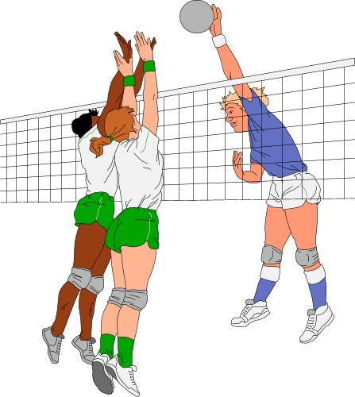
.
ИСПОЛЬЗОВАНИЕ ИКТ НА УРОКЕ ФИЗИЧЕСКОЙ КУЛЬТУРЫ
Техника двигательного действия может быть отображена в трех режимах: 1) общая характеристика; 2) детальная характеристика; 3) характеристика по элемент

Slide 12
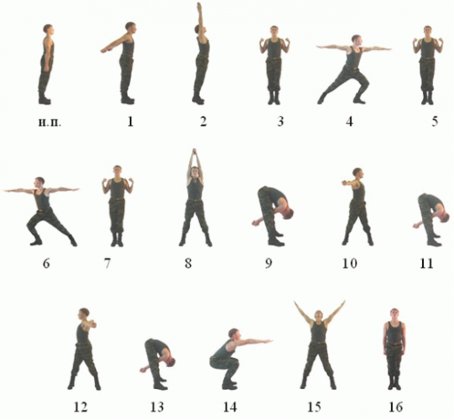
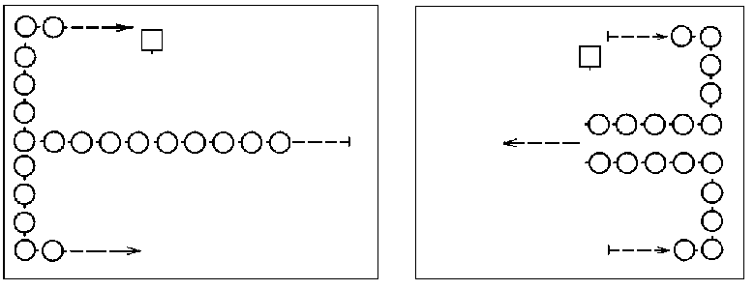
ФОРМЫ ИСПОЛЬЗОВАНИЯ ИКТ
Демонстрационные программы: для наглядной демонстрации (картины, фотографии, видеофрагменты, плакаты).
Строевые упражнения
ДРОБЛЕНИЕ
СВЕДЕНИЕ

Slide 13
ФОРМЫ ИСПОЛЬЗОВАНИЯ ИКТ
Учебные программы: используются в основном для объяснения нового материала
Применение компьютерных технологий возможно на всех этапах урока.
Когда с помощью видеоряда, звука и текста школьник получает представление об изучаемом двигательном действии
Когда учитель может откорректировать и отследить закрепленные знания. На помощь придет компьютерный контроль.

Slide 14
ФОРМЫ ИСПОЛЬЗОВАНИЯ ИКТ
Результатами использования интерактивной доски на уроках физкультуры является:
а) абсолютная доступность при любой физической подготовленности;
б) заинтересованность учащихся в изучении техники приемов игры волейбол и баскетбол;
в) применение этих знаний и умение в жизни (на отдыхе, в летних лагерях);

